Slide 1
BÁO CÁO TIẾN ĐỘ THỰC HIỆN ĐỒ ÁN CUỐI KỲ
GVHD: Huỳnh Xuân Phùng
NHÓM 24
Ngô Phi Lít 18133024
Nguyễn Phạm Duy Khiêm 19133027

Slide 2
Những gì đạt được và chưa đạt được:
Đạt được:
-Đã tạo được một vài biểu đồ trên superset để mô tả trực quan của tập dữ liệu
-Đã trả lời được các câu hỏi của tuần trước
Chưa đạt được:
-Không thể tạo được database

Slide 3
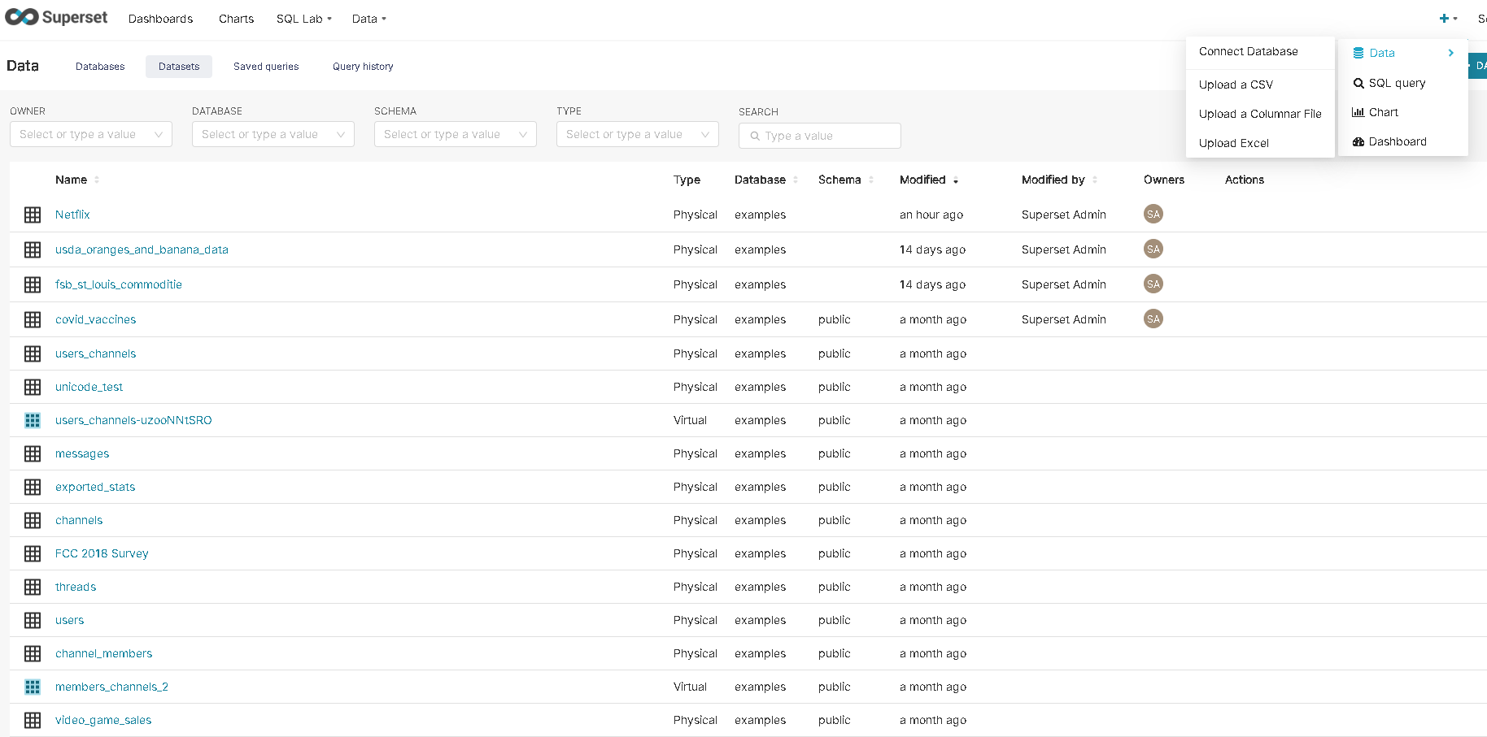
Upload file csv lên superset

Slide 4
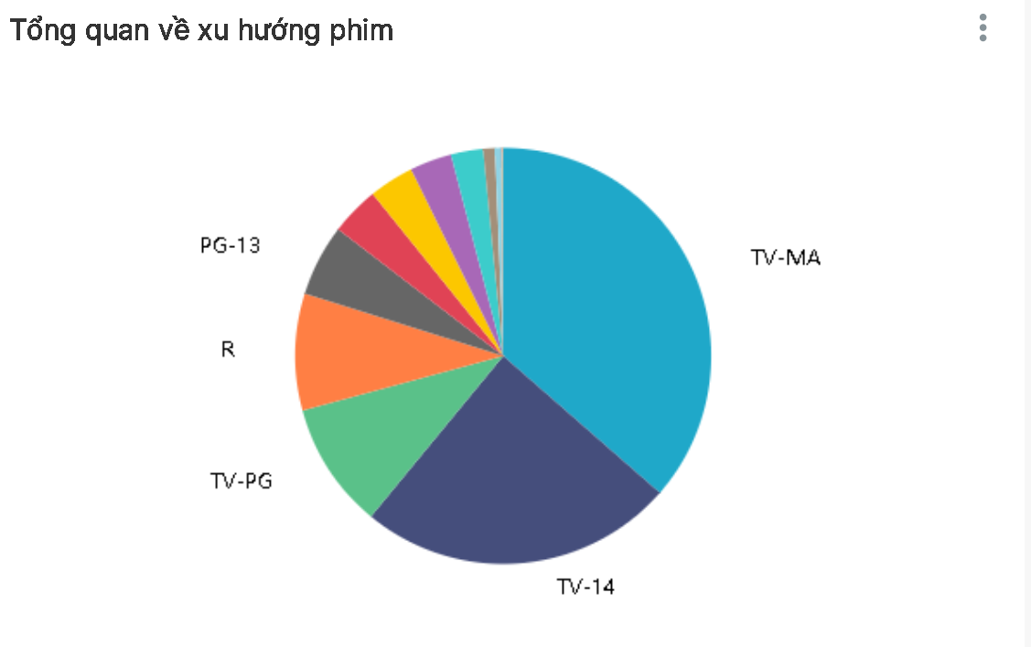
Thực hiện trực quan hóa

Slide 5
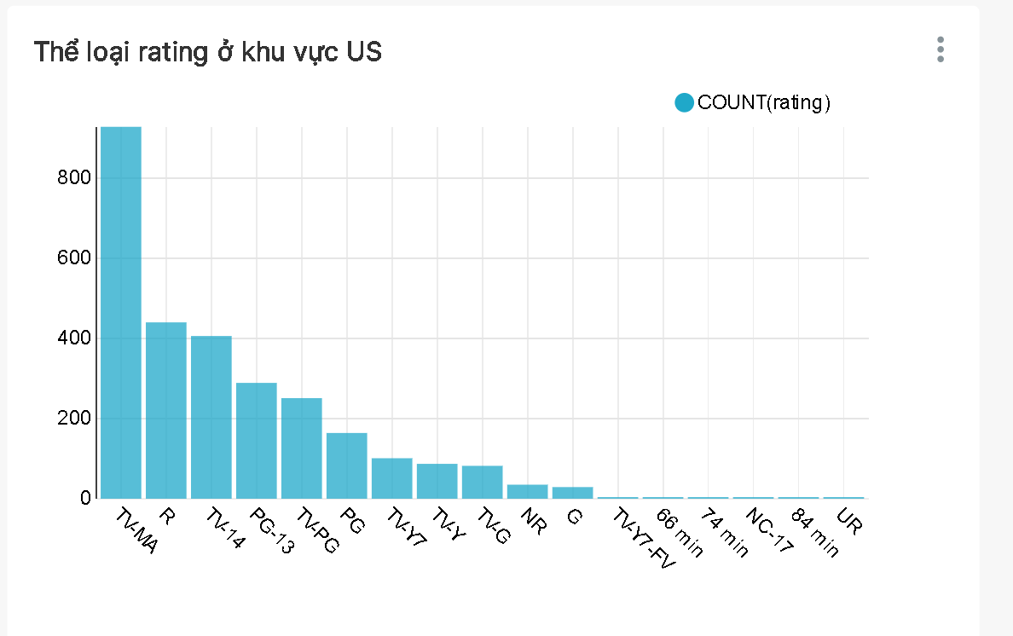
Thực hiện trực quan hóa

Slide 6
Trả lời các câu hỏi tuần trước
Bạn đánh giá phim đó phù hợp với độ tuổi nào dựa trên các cột dữ liệu nào
top phim được xem nhiều nhất
các loại phim trở thành xu hướng là gì ?

Slide 7
Công việc tuần sau:
Tạo database.
Tiếp tục trực quan hóa dữ liệu.
Tiến hành tiền xử lý dữ liệu.

